Slide 1


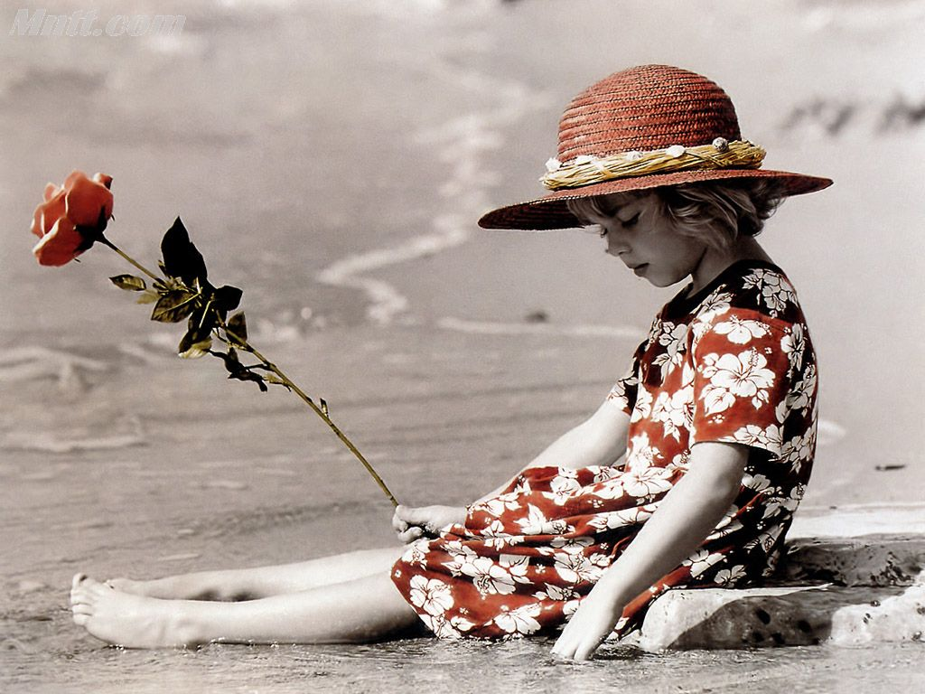

纯免费PPT即点即下载，无注册、无套路
http://gitppt.com
不信你试试（狗头）
回到过去的美丽时光
可是，随着我渐渐长大
我也想拥有好的心情
是不是心情左右一切
让我畅游童年的世界
能不能给我一空间去想象
周围的一切都随之发生改变
心情乱了，所有的也跟着乱

Slide 2
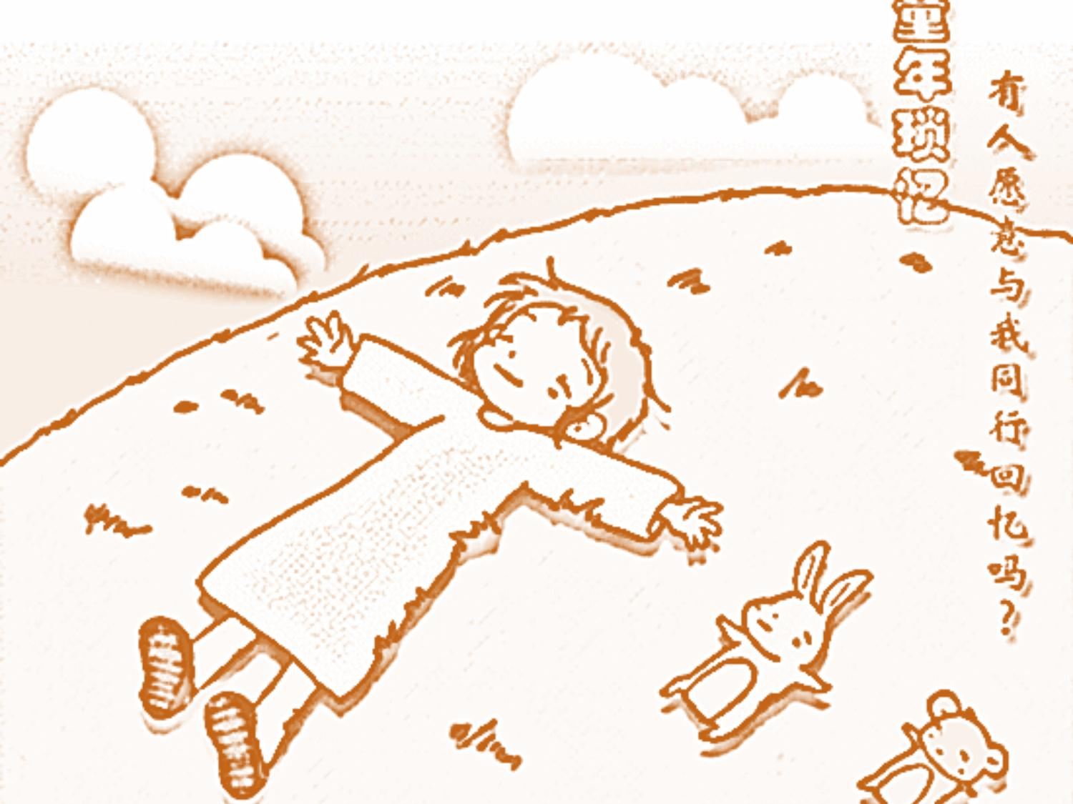
纯免费PPT即点即下载，无注册、无套路
http://gitppt.com
不信你试试（狗头）

Slide 3
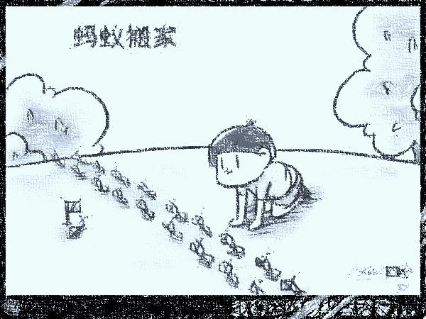
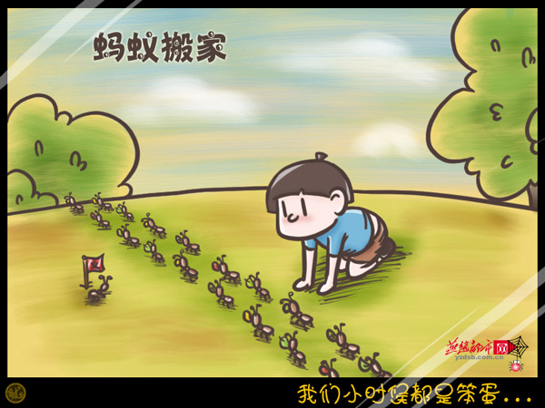

纯免费PPT即点即下载，无注册、无套路
http://gitppt.com
不信你试试（狗头）
儿时的我跪在地上傻傻的数着蚂蚁

Slide 4
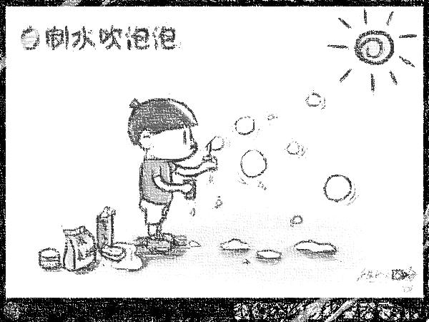
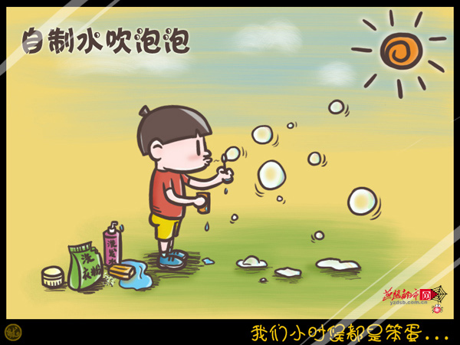

纯免费PPT即点即下载，无注册、无套路
http://gitppt.com
不信你试试（狗头）
偷用妈妈的洗衣粉自制泡泡水，被妈妈打了屁股

Slide 5
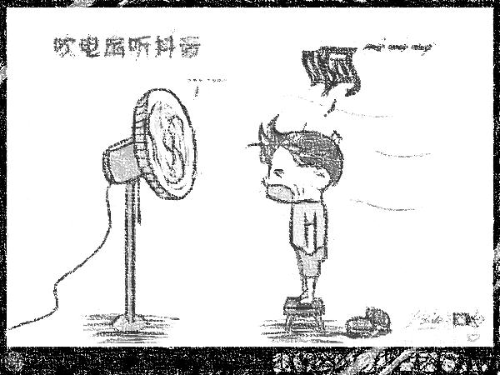
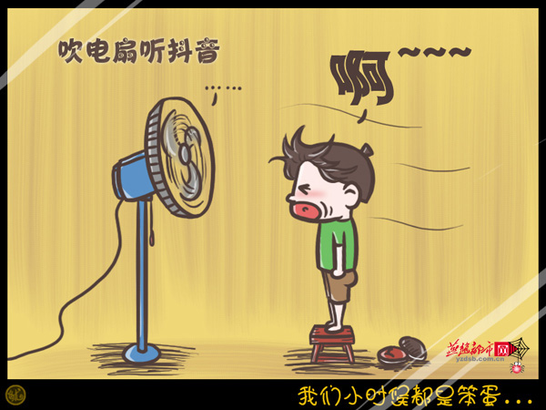

纯免费PPT即点即下载，无注册、无套路
http://gitppt.com
不信你试试（狗头）
儿时的自己是多么的勇敢

Slide 6
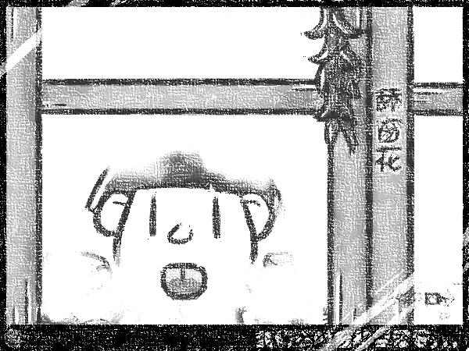
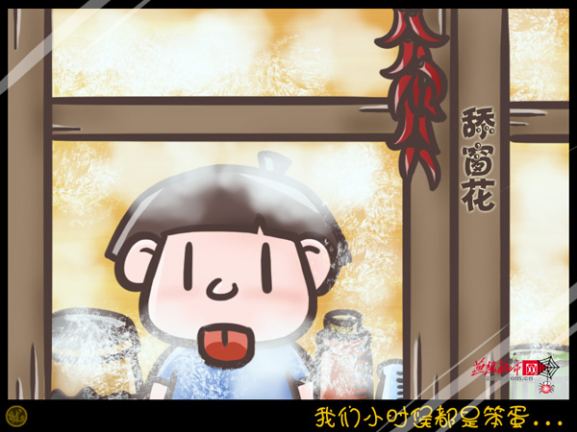

纯免费PPT即点即下载，无注册、无套路
http://gitppt.com
不信你试试（狗头）
舌头与窗户粘在一起的感觉不好受哦

Slide 7
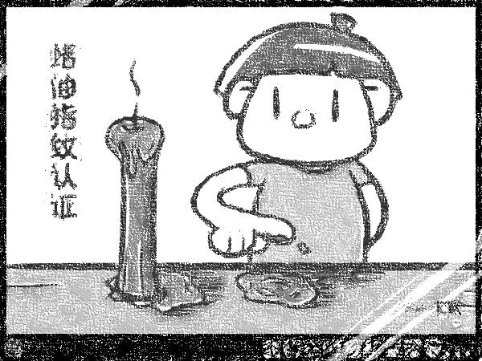
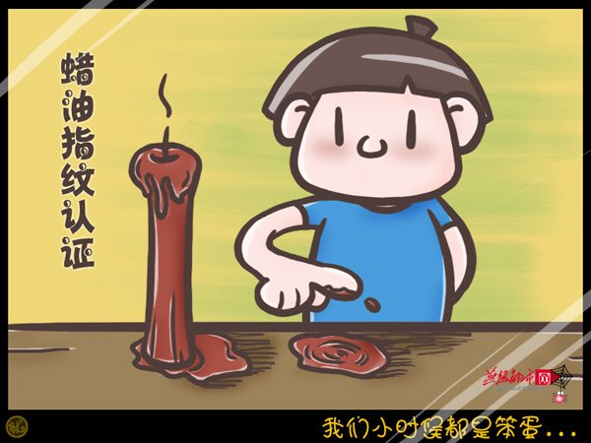

纯免费PPT即点即下载，无注册、无套路
http://gitppt.com
不信你试试（狗头）
！！！！！！！！！

Slide 8
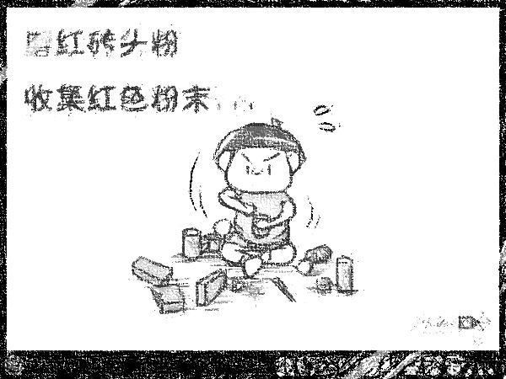
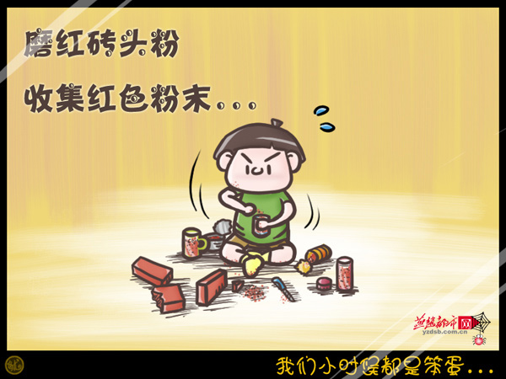

纯免费PPT即点即下载，无注册、无套路
http://gitppt.com
不信你试试（狗头）
老师，对不起呀
把你的粉笔给收藏了

Slide 9
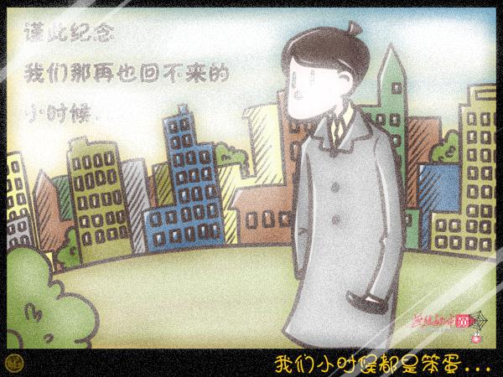
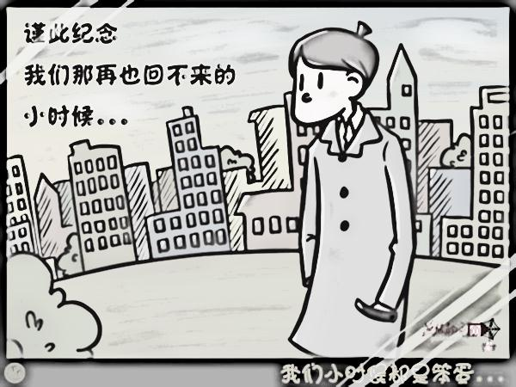

纯免费PPT即点即下载，无注册、无套路
http://gitppt.com
不信你试试（狗头）

